Slide 1
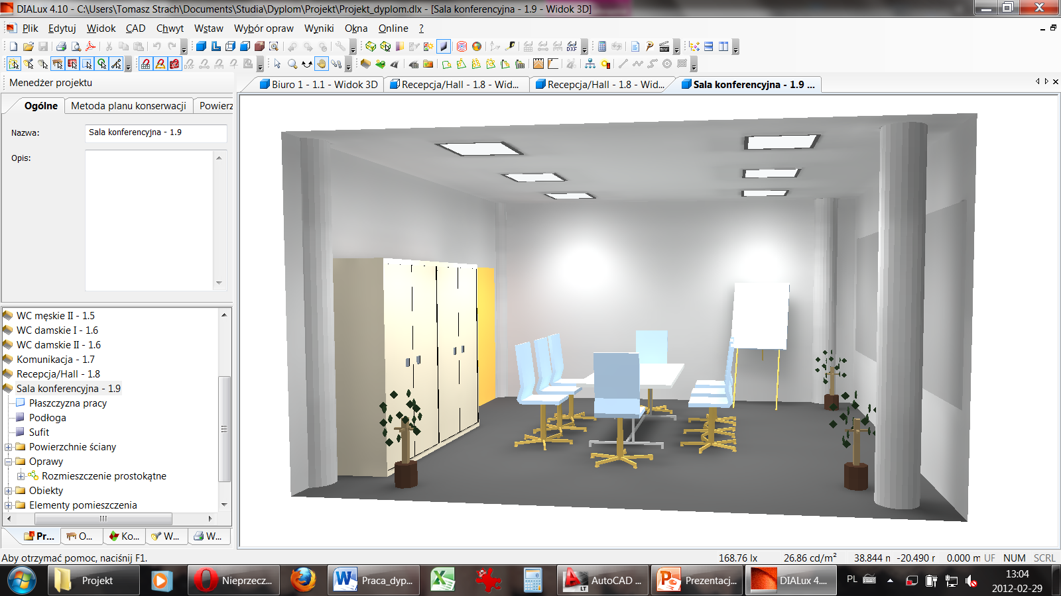

PROJEKTOWANIE KOMPUTEROWE W TECHNICE ŚWIETLNEJ
Podstawy projektowania oświetlenia
Projekt finansowany w ramach programu Ministra Nauki i Szkolnictwa Wyższego pod nazwą „Regionalna Inicjatywa Doskonałości” w latach 2019-2022 nr projektu 020/RID/2018/19, kwota finansowania 12 000 000 PLN
Marek KURKOWSKI
POLITECHNIKA CZĘSTOCHOWSKA
WYDZIAŁ ELEKTRYCZNY
Częstochowa 2019
Notes:
1

Slide 2
Prawne i normatywne wymogi dotyczące oświetlenia wnętrz
Natężenie oświetlenia – gęstość strumienia świetlnego padającego na daną powierzchnię, równa ilorazowi strumienia świetlnego Φ padającego na powierzchnię i pola S tej powierzchni Jednostką natężenia oświetlenia w układzie SI jest luks równy 1 lumenowi na metr kwadratowy [lm/m²],
Luminancja – wielkość fotometryczna będąca miarą natężenia oświetlenia padającego w danym kierunku. Opisuje ilość światła, które przechodzi lub jest emitowane przez określoną powierzchnię i mieści się w zadanym kącie bryłowym. Jest to miara wrażenia wzrokowego, które odbiera oko ze świecącej powierzchni. Jednostką luminancji jest kandela na metr kwadratowy [cd/m²],

Slide 3
Prawne i normatywne wymogi dotyczące oświetlenia wnętrz
Strumień świetlny - całkowita moc światła emitowanego z danego źródła światła mogącego wywołać określone wrażenie wzrokowe (w zakresie widzialnym). Jednostką strumienia świetlnego jest lumen [lm],
Światłość (natężenie strumienia źródła światła) – wielkość charakteryzująca wizualną jasność źródła światła. Światłość jest podstawową wielkością w fotometrii wizualnej. Jednostką światłości jest kandela, która należy do jednostek podstawowych w układzie SI,
ten sam punkt świecącej powierzchni może mieć różną światłość w różnych kierunkach
Skuteczność świetlna η [lm/W] – charakteryzująca efektywność wytwarzania światła przez źródło, czyli ilość światła wytwarzana z jednego wata mocy.

Slide 4
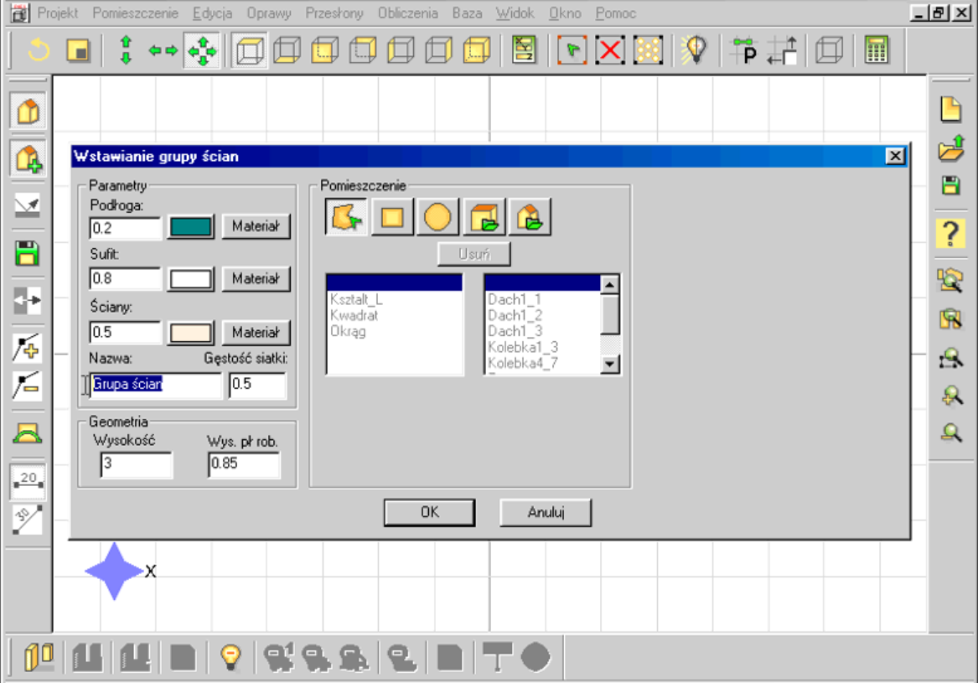
Poszczególne etapy realizacji PROJEKTU

Slide 5
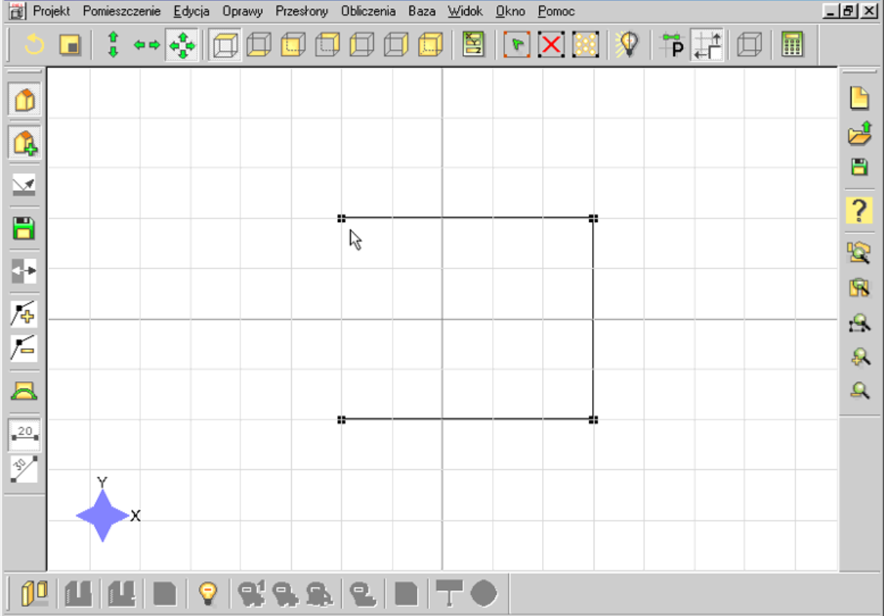
Poszczególne etapy realizacji PROJEKTU

Slide 6
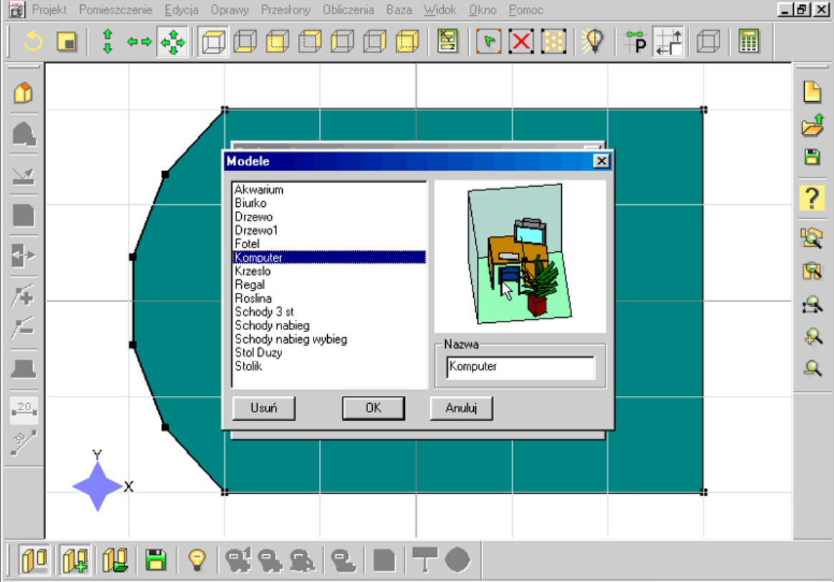
Poszczególne etapy realizacji PROJEKTU

Slide 7
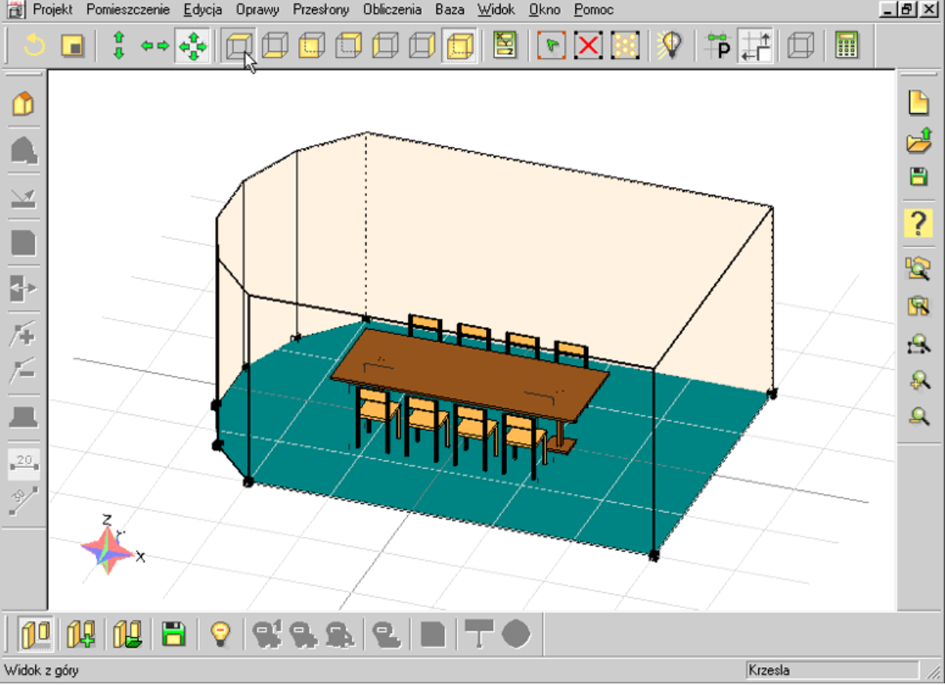
Poszczególne etapy realizacji PROJEKTU

Slide 8
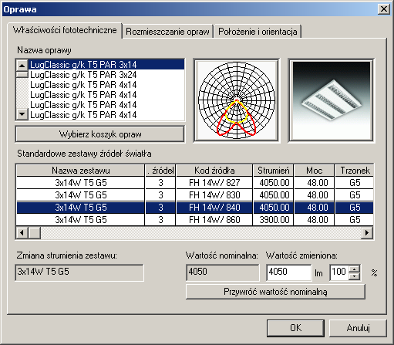
Poszczególne etapy realizacji PROJEKTU

Slide 9
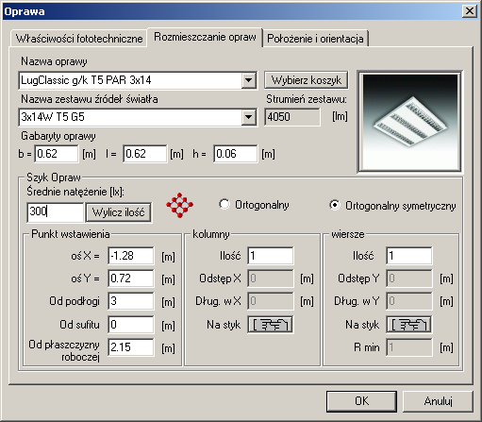
Poszczególne etapy realizacji PROJEKTU

Slide 10
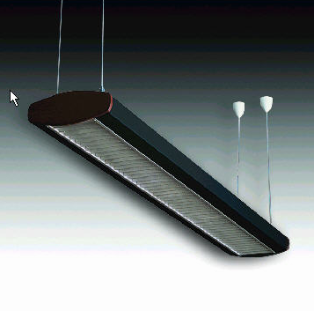
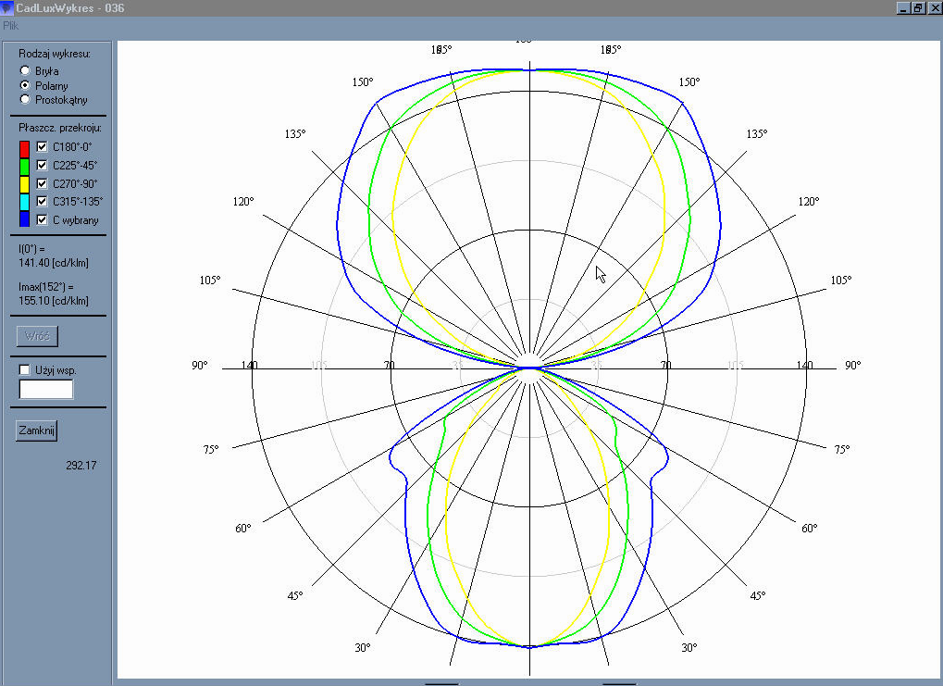
Poszczególne etapy realizacji PROJEKTU

Slide 11
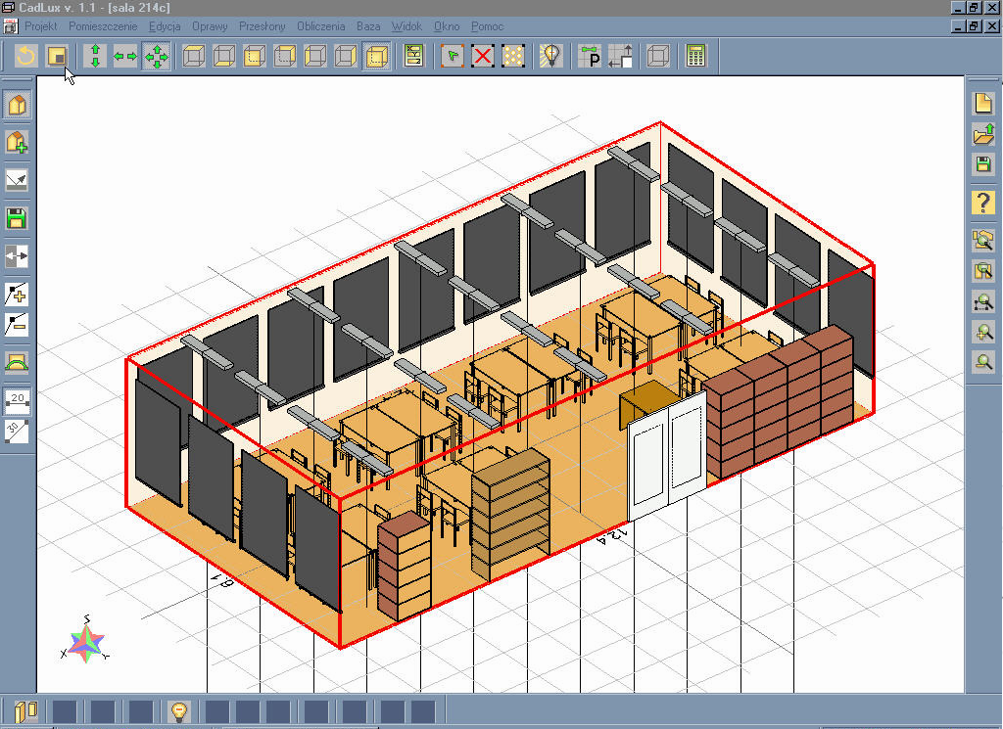
Poszczególne etapy realizacji PROJEKTU

Slide 12
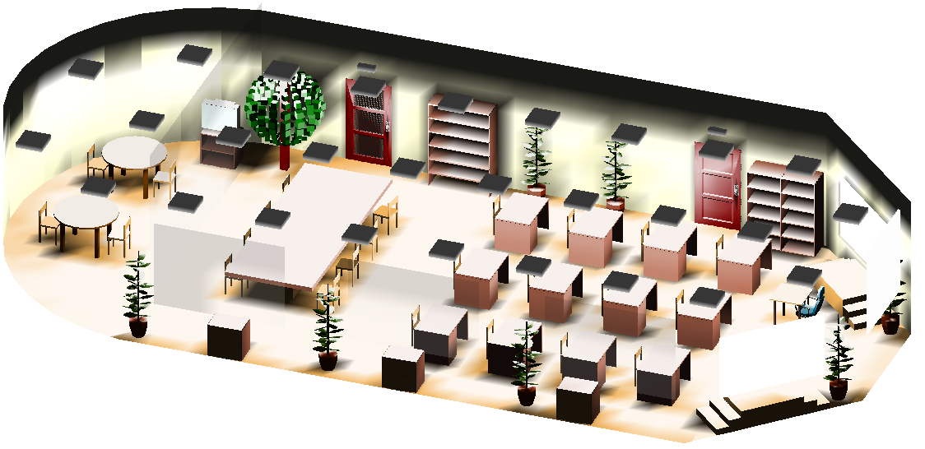
NATĘŻENIE OŚWIETLENIA
E [ lx ]
Notes:
12

Slide 13
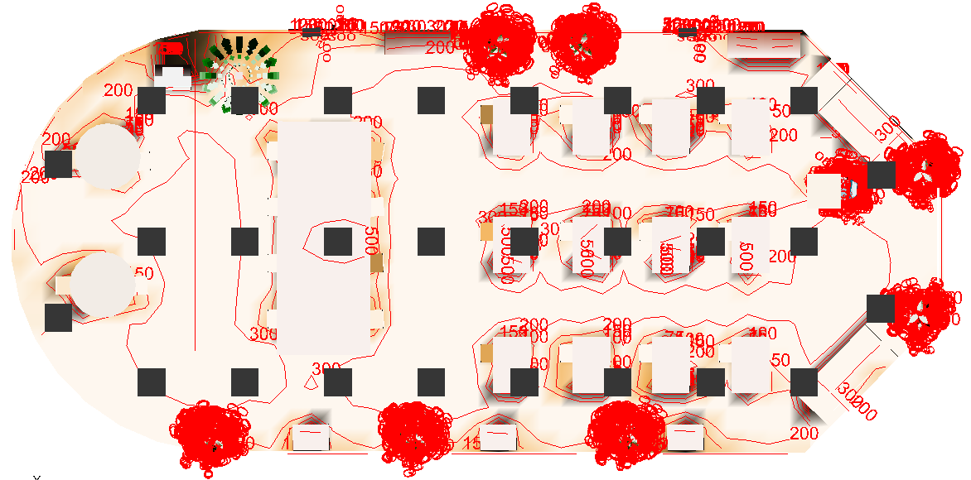
NATĘŻENIE OŚWIETLENIA
E [ lx ]
Notes:
13

Slide 14
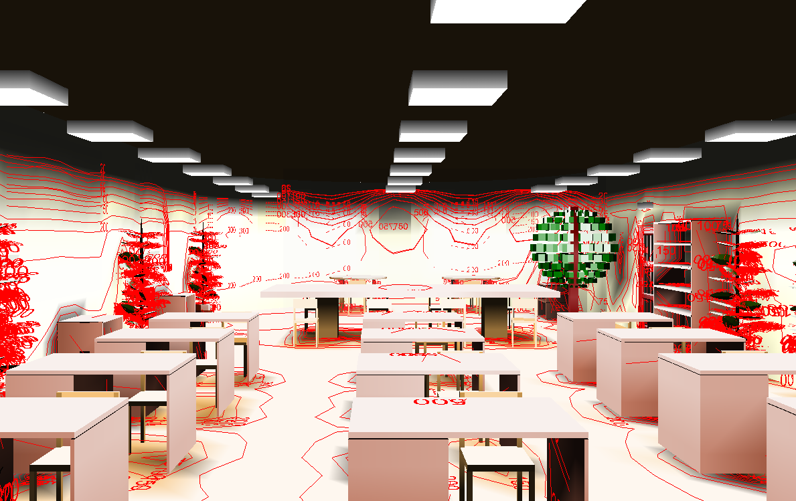
NATĘŻENIE OŚWIETLENIA
E [ lx ]
ROZKŁAD NATĘŻENIA OŚWIETLENIA W POMIESZCZENIU
Notes:
14

Slide 15
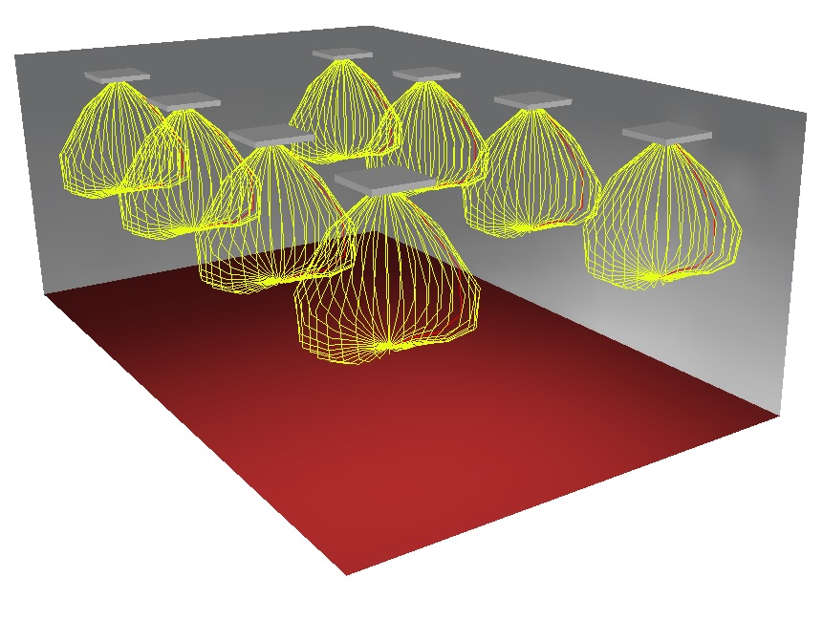
NATĘŻENIE OŚWIETLENIA
E [ lx ]
UWAGA: ŻÓŁTE LINIE PRZEDSTAWIAJĄ ROZKŁAD KRZYWEJ LUMINANCJI CHARAKTERYSTYCZNY DLA DANEGO TYPU OPRAW OŚWIETLENIOWYCH
Notes:
15

Slide 16
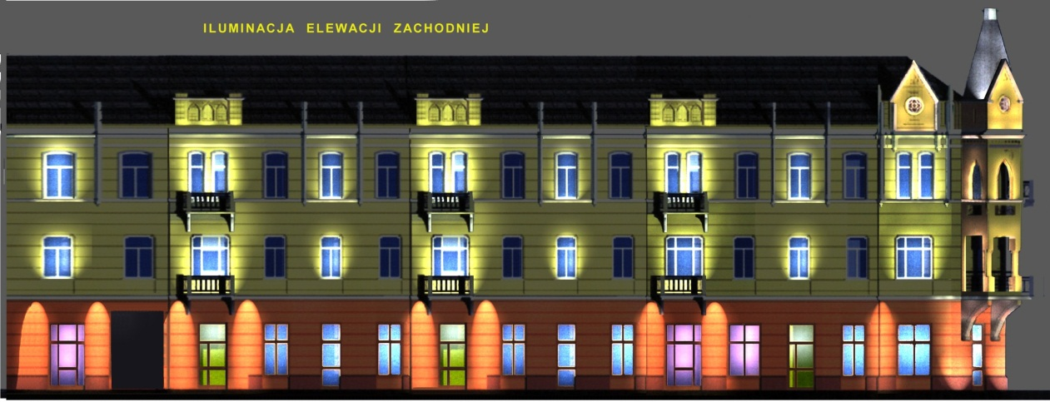
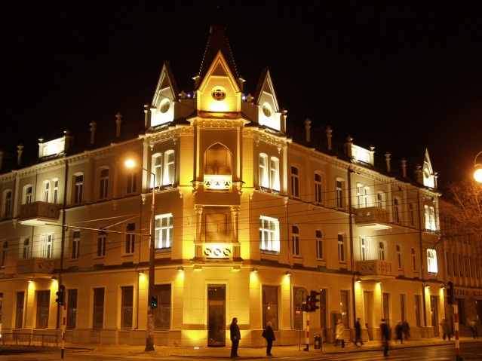
PROJEKTOWANIE
/ SYMULACJA
TO ZAWSZE TYLKO PRÓBA
ZBLIŻENIA SIĘ
DO RZECZYWISTOŚCI
Notes:
16

Slide 17
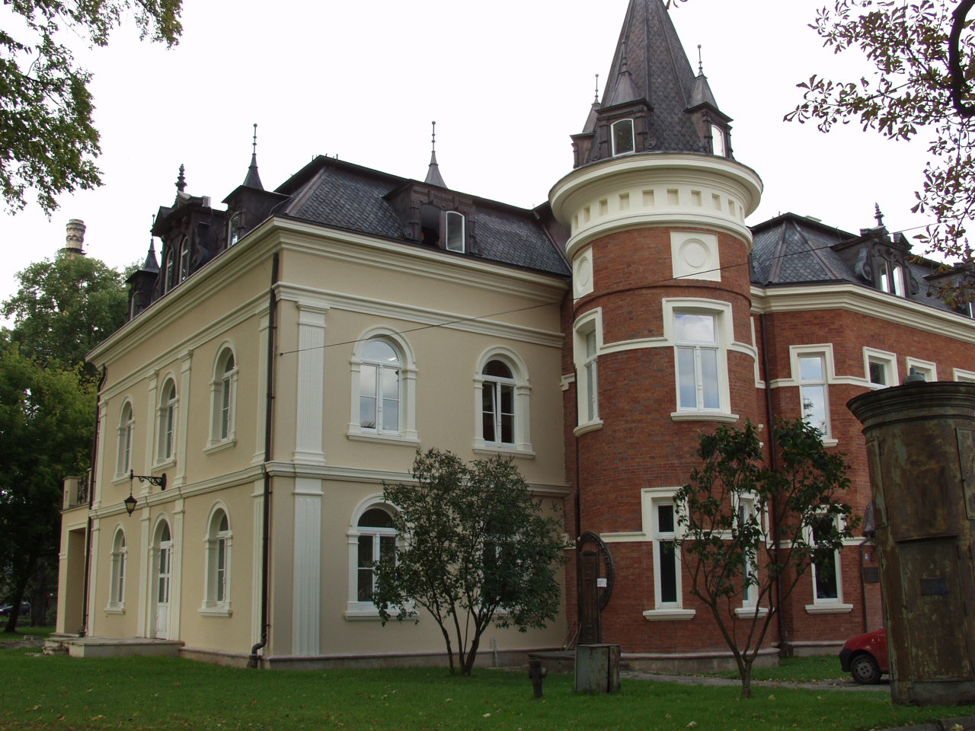

Slide 18
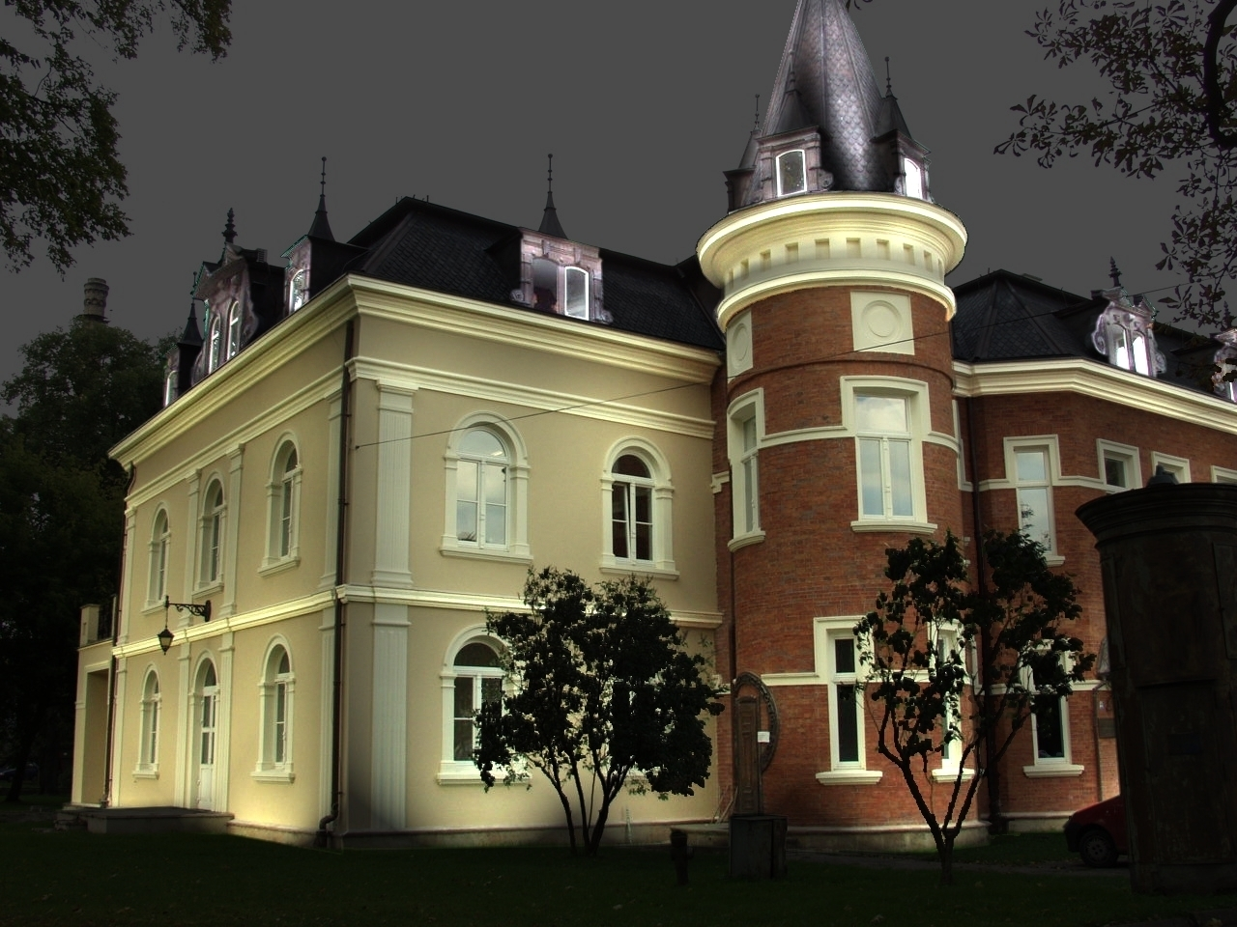

Slide 19
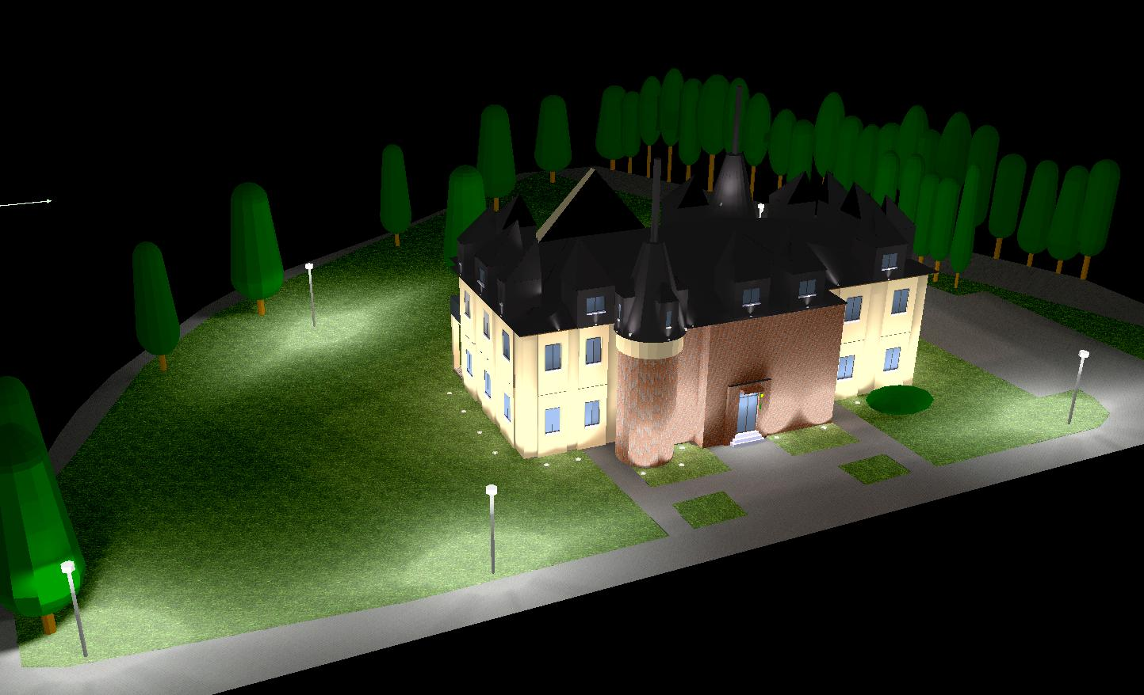

Slide 20
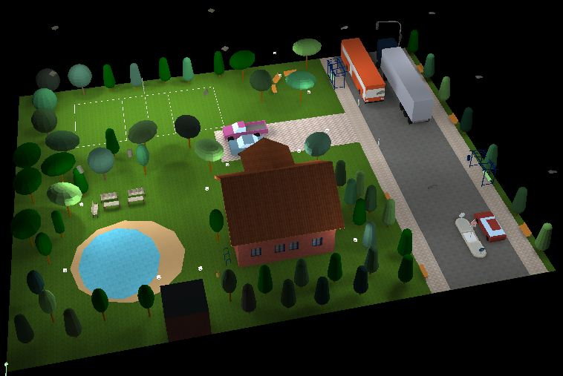
Notes:
20

Slide 21
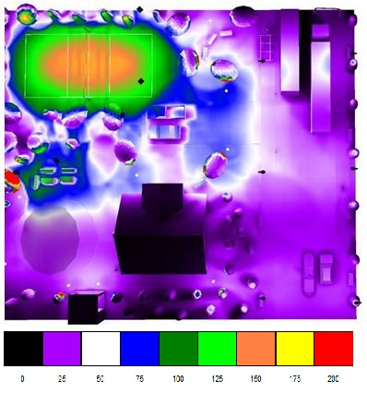
Notes:
21

Slide 22
PROJEKTY

Slide 23
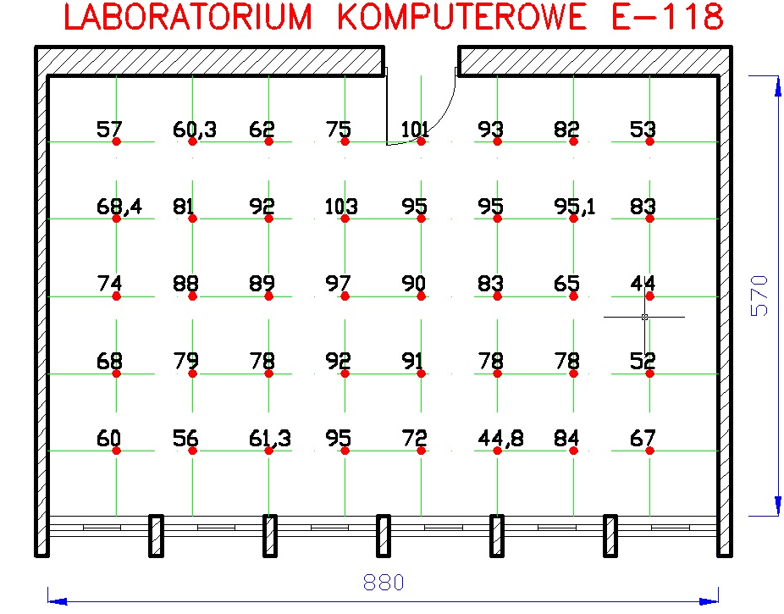
PROJEKT SALA E-112

Slide 24
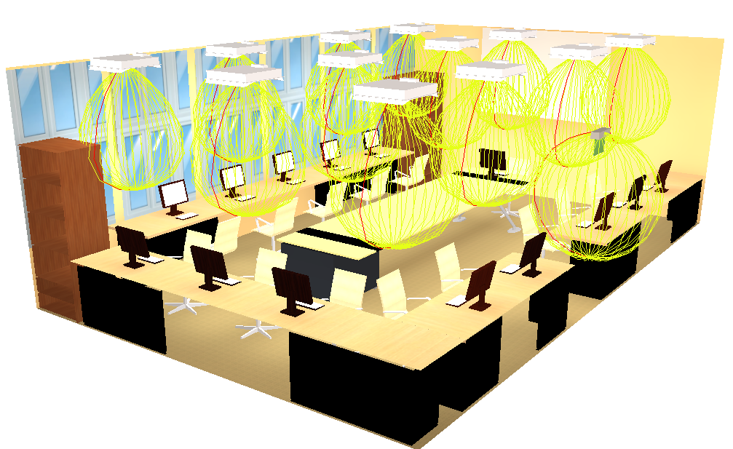
PROJEKT SALA E-112

Slide 25
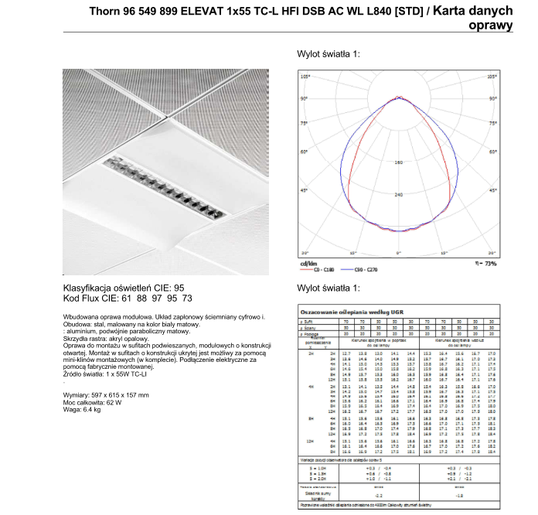
PROJEKT SALA E-112
OŚWIETLENIE OGÓLNE
Notes:
Metro Valencia

Slide 26
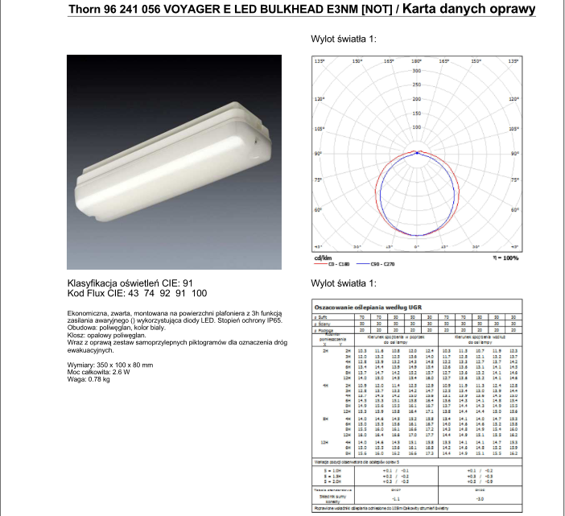
PROJEKT SALA E-112
OŚWIETLENIE OGÓLNE
Notes:
Metro Valencia

Slide 27
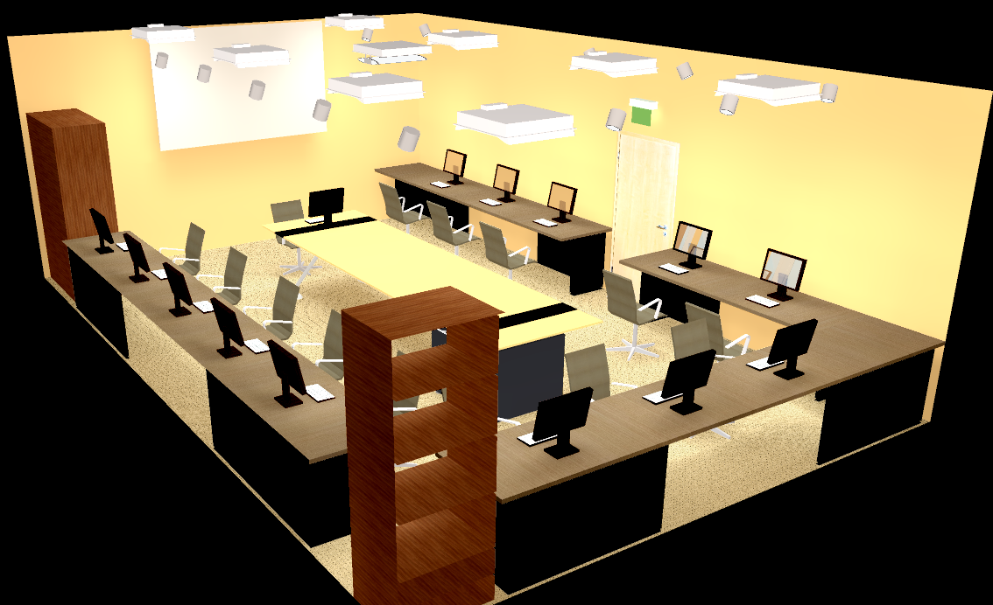
PROJEKT SALA E-112
Notes:
Metro Valencia

Slide 28
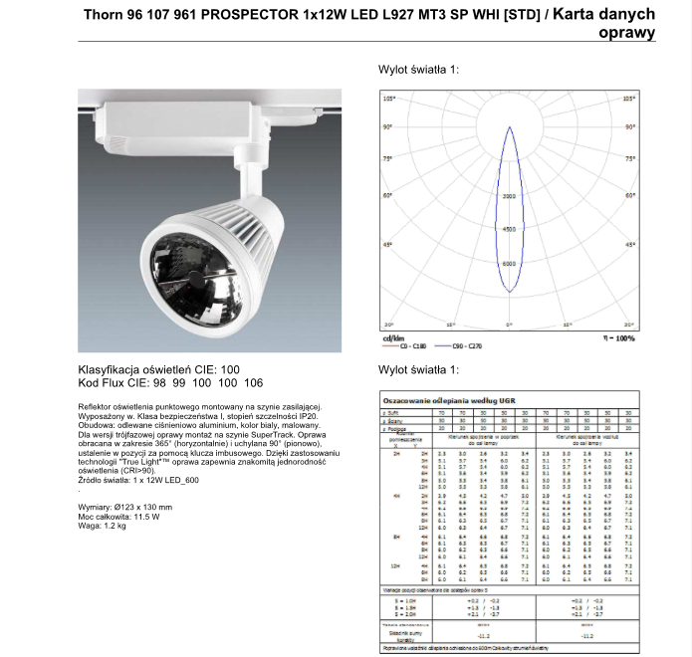
DOŚWIETLENIE STANOWISK PRACY
PROJEKT SALA E-112

Slide 29
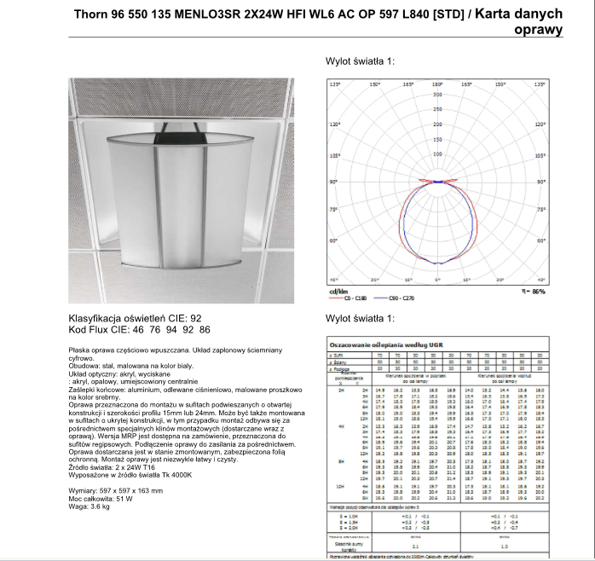
PROJEKT SALA E-112
OŚWIETLENIE STOŁU CENTRALNEGO

Slide 30
PROJEKT BIURO
1. | Rodzaj pomieszczenia i czynności w nim wykonywane | pomieszczenie biurowe: pisanie ręczne, obsługiwanie klawiatury, czytanie, przetwarzanie danych
2. | Wymiary pomieszczenia | długość | szerokość | wysokość
 |  | 6,63m | 5,37m | 3m
3. | Współczynnik odbicia | sufit | ściany | podłoga
 |  | 70% | 50% | 20%
4. | Natężenie oświetlenia w polu zadania | 500lx
5. | Natężenie oświetlenia w polu bezpośredniego otoczenia | 300lx
6. | Równomierność w polu zadania | ≥0,7
7. | Równomierność w polu bezpośredniego otoczenia | ≥0,5
8. | Kategoria czystości pomieszczenia | normalna
9. | Okres konserwacji | co rok
10. | Oprawy oświetleniowe | TBS160 4xTL-D18W HFP C3
11. | Źródła światła | świetlówka MASTER TL-D/G13/18W
12. | Pole zadania | 4,0x3,5 [m]
13. | Pole bezpośredniego otoczenia | 5,7x4,5 [m]

Slide 31
ROZMIESZCZENIE OBIEKTÓW W POMIESZCZENIU
PROJEKT BIURO

Slide 32
PROJEKT BIURO

Slide 33
OKREŚLENIE ZAKRESU ROBOCZEGO
PROJEKT BIURO

Slide 34
PROJEKT BIURO

Slide 35
OKREŚLENIE ZAKRESU OTOCZENIA
PROJEKT BIURO

Slide 36
PROJEKT BIURO

Slide 37
ROZMIESZCZENIE OPRAW
PROJEKT BIURO

Slide 38
PROJEKT BIURO

Slide 39
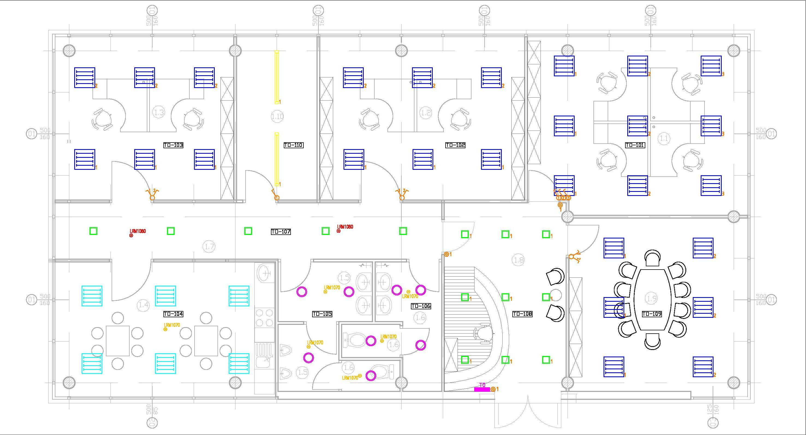
PROJEKT BIURO

Slide 40
PROJEKT BIURO LED

Slide 41
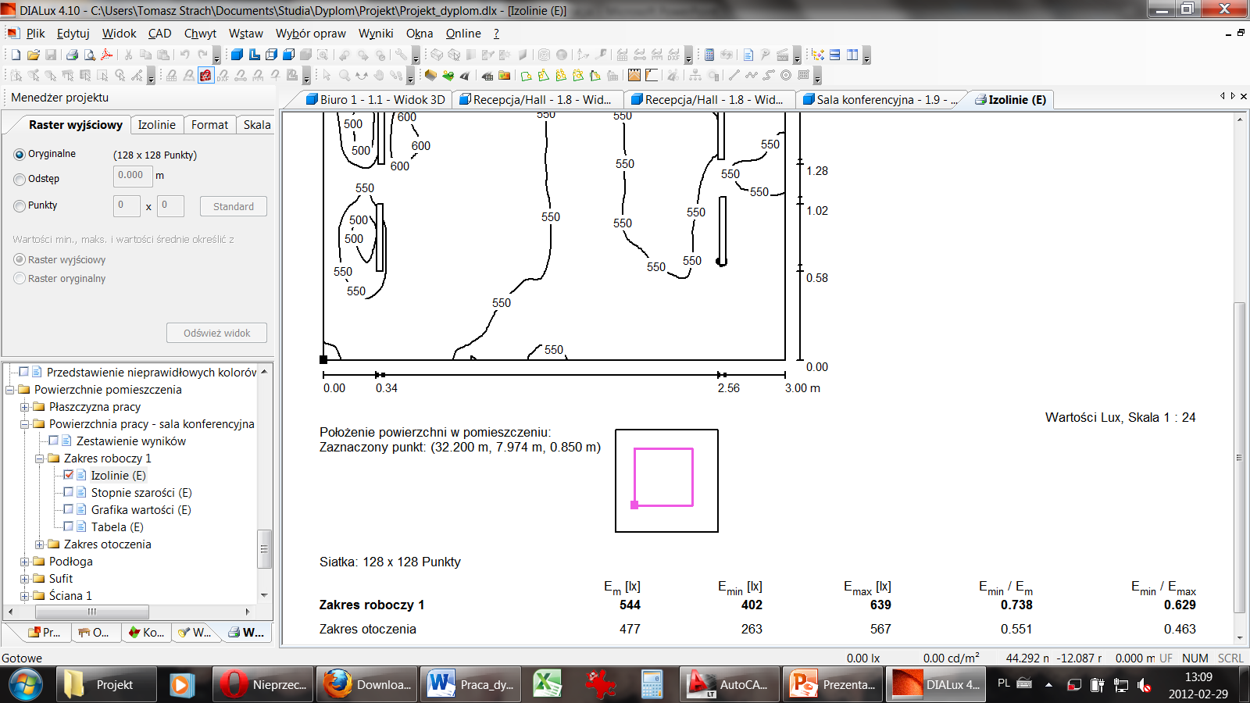
PROJEKT BIURO LED

Slide 42
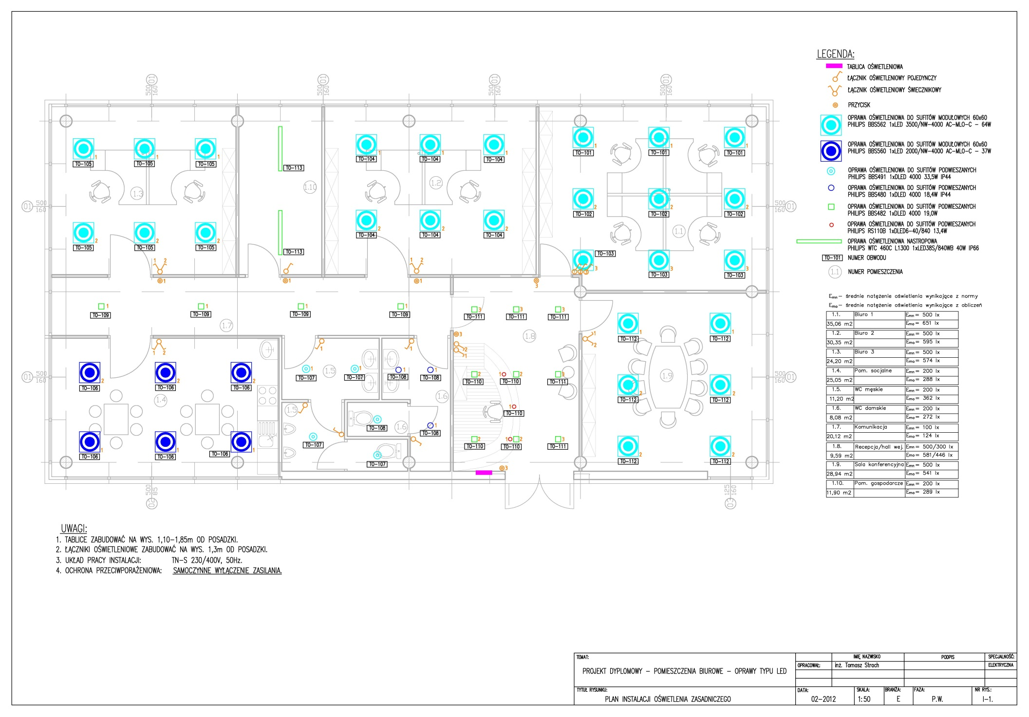
PROJEKT BIURO LED

Slide 43
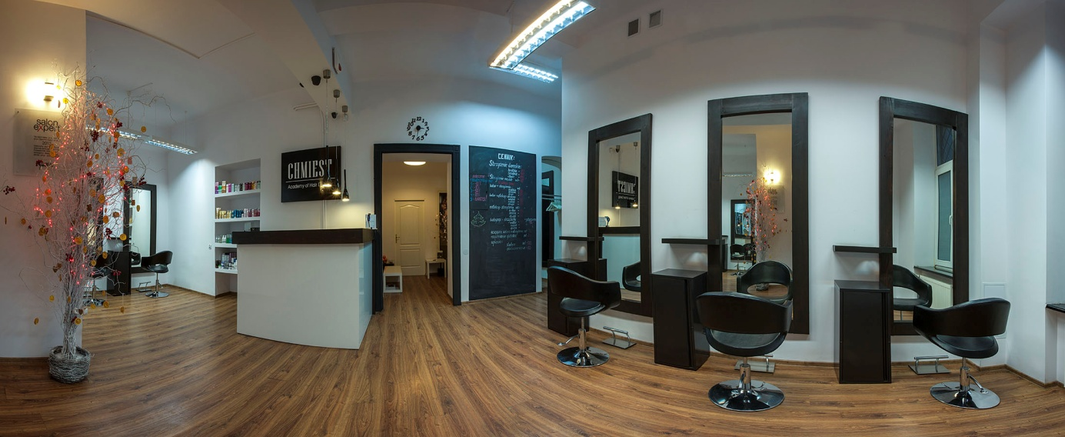
PROJEKT
ZAKŁAD KOSMETYCZNY

Slide 44
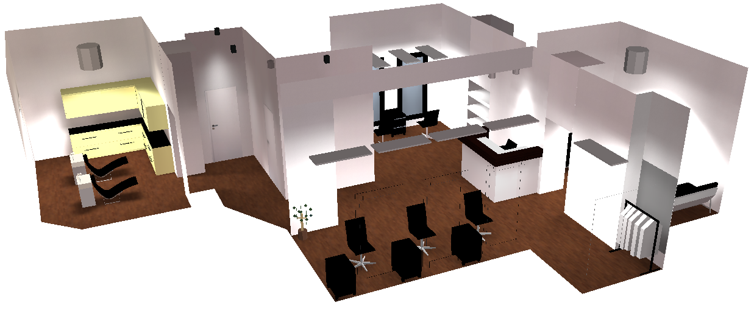
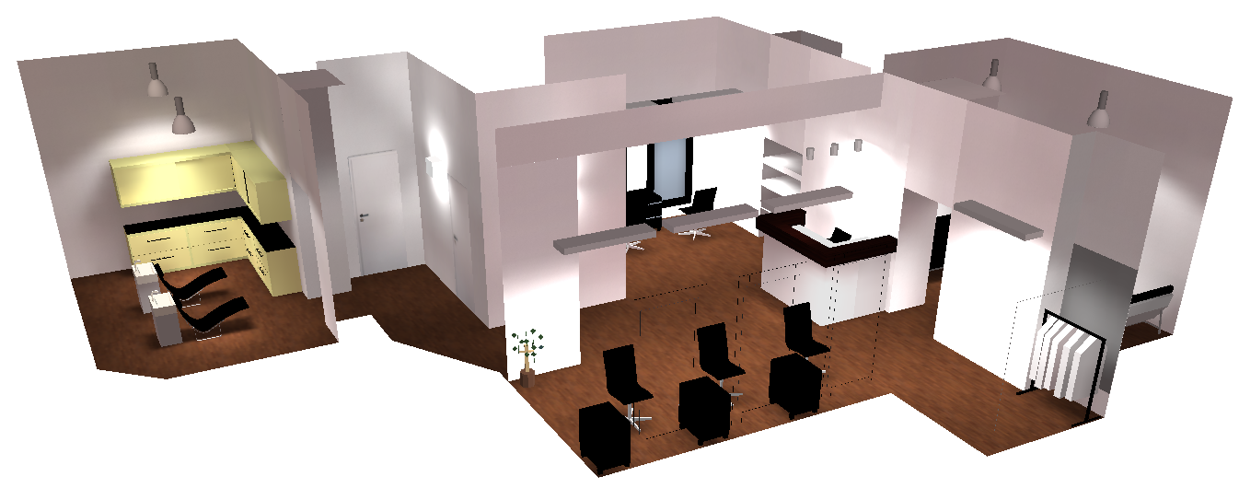
Pomieszczenie główne
PROJEKT
ZAKŁAD KOSMETYCZNY

Slide 45
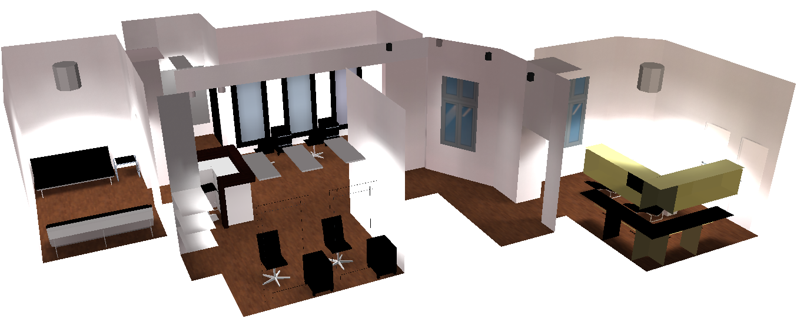
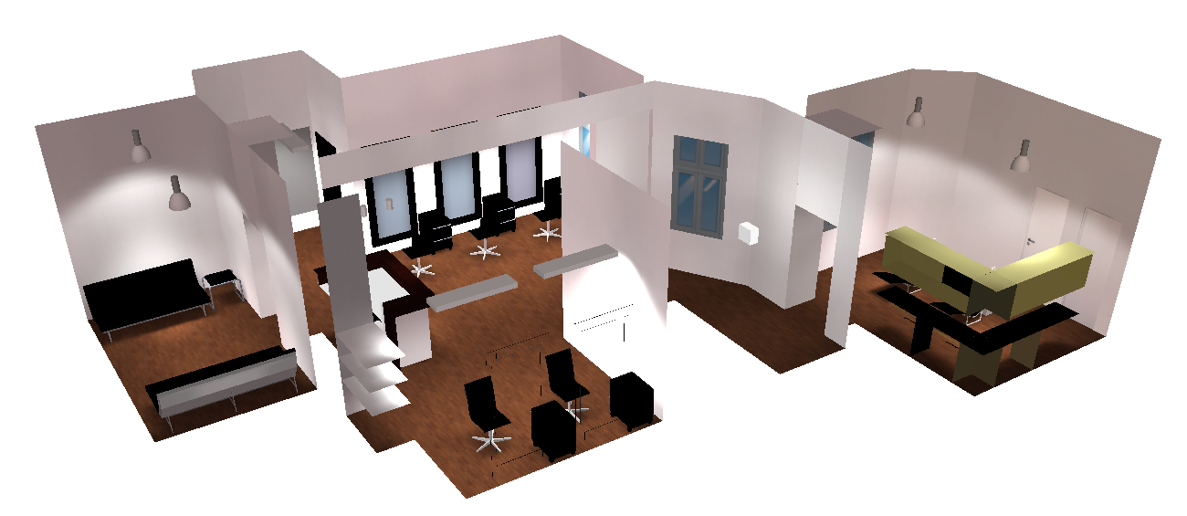
PROJEKT
ZAKŁAD KOSMETYCZNY

Slide 46
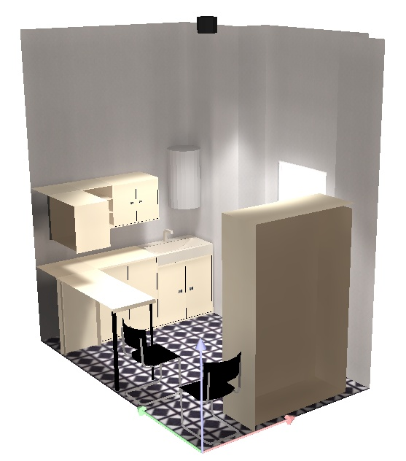
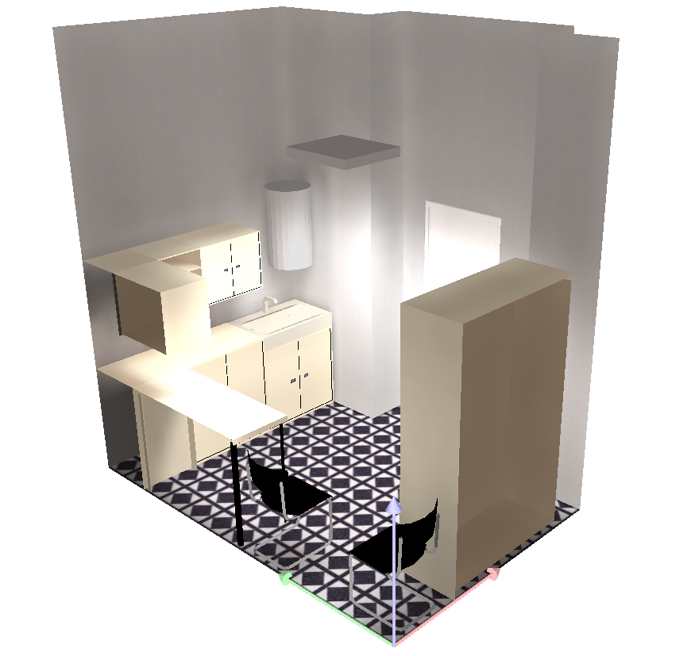
Pomieszczenie socjalne
PROJEKT
ZAKŁAD KOSMETYCZNY

Slide 47
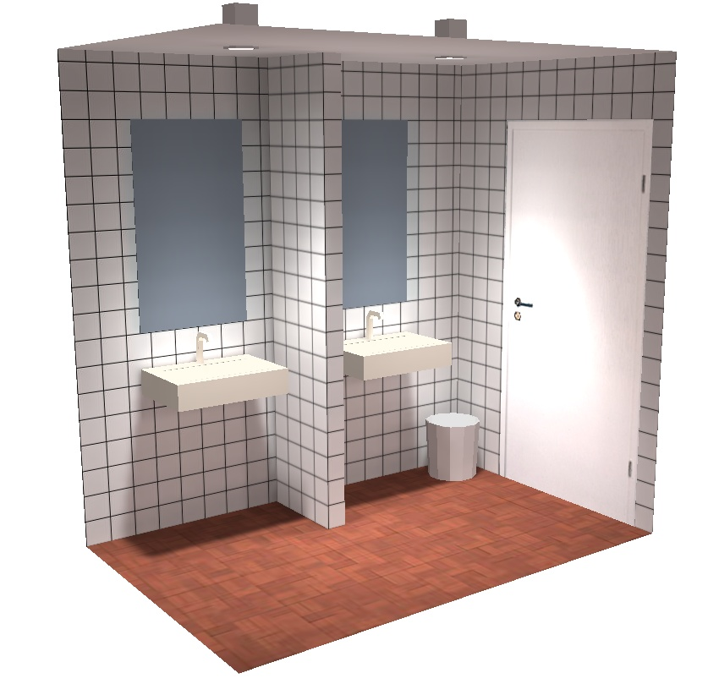
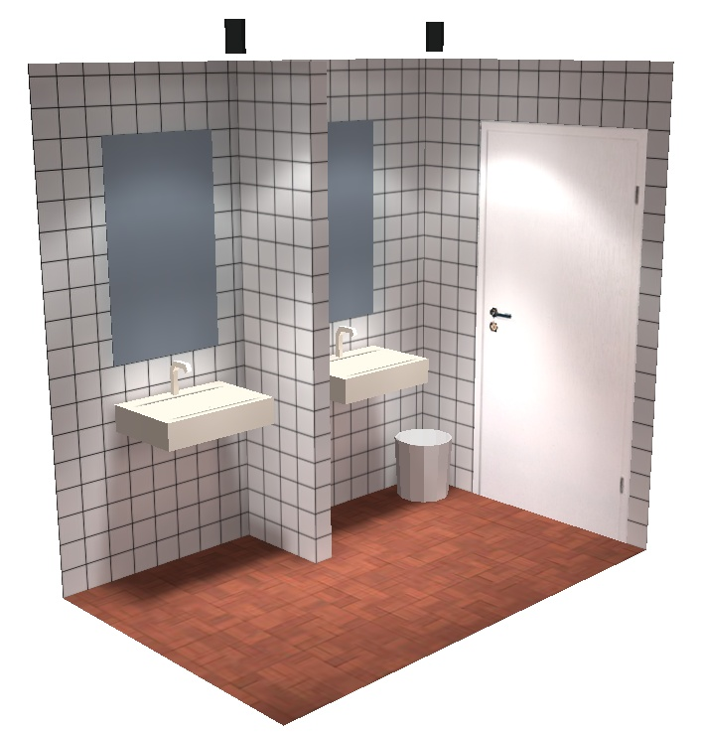
PROJEKT
ZAKŁAD KOSMETYCZNY

Slide 48
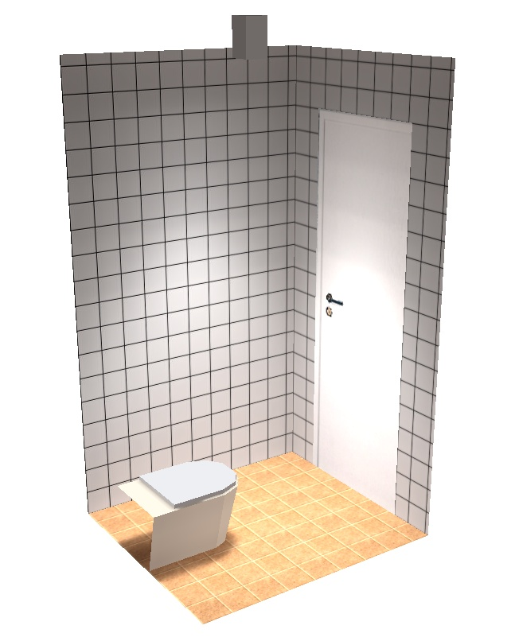
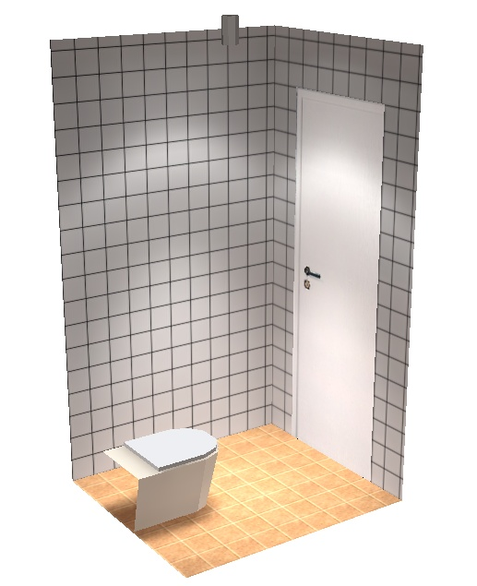
PROJEKT
ZAKŁAD KOSMETYCZNY

Slide 49
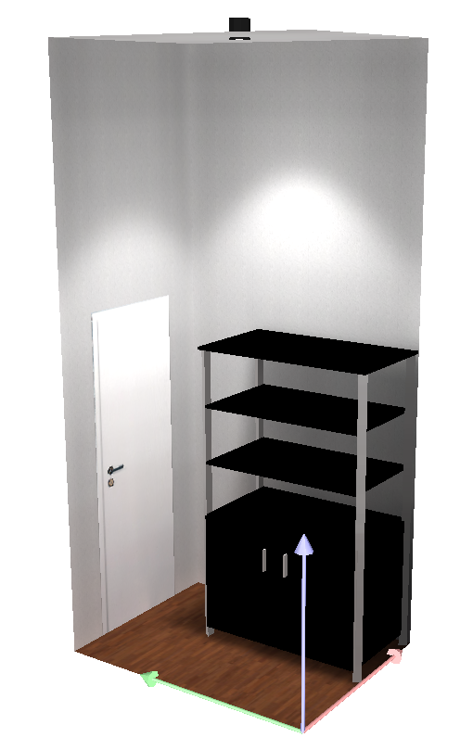
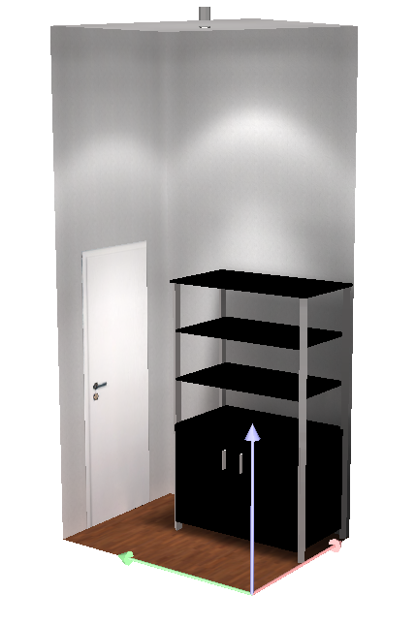
Pomieszczenie gospodarcze 1
PROJEKT
ZAKŁAD KOSMETYCZNY

Slide 50
PODSUMOWANIE
STOSOWANE OPROGRAMOWANIE JEST INTUICYJNE I W WIELU ASPEKTACH PROWADZI PROJEKTANTA POPRZEZ ETAPY PROJEKTOWANIA OŚWIETLENIA
WYPOSAŻENIE POMIESZCZEŃ, OBIEKTY
I SAME OPRAWY OŚWIETLENIOWE POSIADAJĄ WYMIARY I KSZTAŁTY ORAZ
ZAIMPLEMENTOWANE PARAMETRY FOTOMETRYCZNE
PROJEKTOWANIE / SYMULACJA JEST TYLKO NARZĘDZIEM STWORZONYM PRZEZ LUDZI I NIGDY NIE ODWZOROWUJE WIERNIE RZECZYWISTOŚCI

Slide 51
DZIĘKUJĘ ZA UWAGĘ

